Slide 1
화면설계서

Slide 2
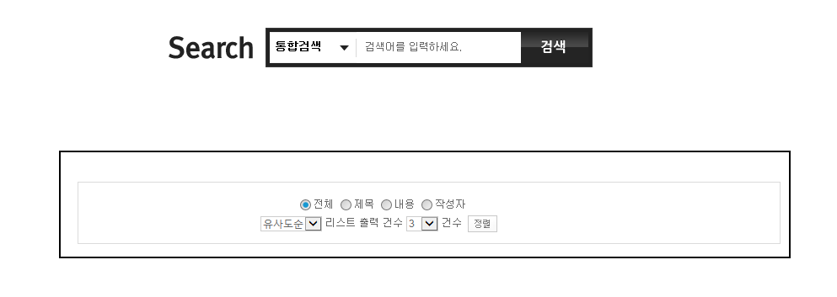
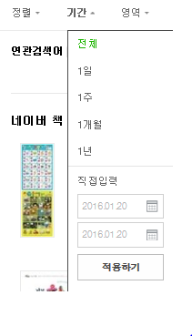
초기화면
1
3
조건 검색(영역)
전체
제목
본문
첨부파일 유무(예비)
제한검색(범위)
날짜
기간
정렬조건
유사도
최신순
2

Slide 3
검색조건 인터페이스
1
정렬 ▼
2
영역 ▼
3
기간 ▼
구분 | 항목 | 검색 파라미터
정렬 | 유사도순 | debugQuery=true 또는 fl=score
 | 최신순 | sort=post_time+desc
2. 영역 | 전체(제목+본문) | Iq=post_subject:<<query>> || post_text:<<query>>
 | 제목 | q=post_subject:<<query>>
 | 본문 | q=post_text:<<query>>
3. 기간 | 1일 | q=post_time [<<하루전Tmestamp>> TO <<현재Timestamp>> ]
 | 1주 | q=post_time [<<1주일전Tmestamp>> TO <<현재Timestamp>> ]
 | 1개월 | q=post_time [<<1개월전Tmestamp>> TO <<현재Timestamp>> ]
 | 1년 | q=post_time [<<1년전Tmestamp>> TO <<현재Timestamp>> ]
 | 기간 입력 | q=post_time [<<시작 TImestamp>> TO <<나중Timestamp>> ]

Slide 4
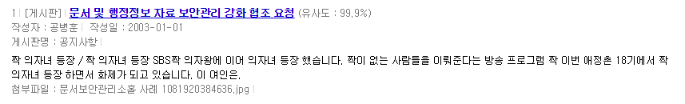
검색결과 – 결과 항목
1
2
3
4
5
6
구분 | 검색 결과 필드 명 | 내용
대분류 | parent_forum_name | 현 포스트의 상위 카테고리(대분류)
토픽명 | parent_post_subject | 현 포스트의 토픽 제목
작성자 | post_username | 현 포스트의 작성자
작성일 | post_date | 현 포스트의 작성일
소분류 | forum_name | 현 포스트의 하위 카테고리(소분류)
포스트 내용 | post_text | 현 포스트 본문

Slide 5
검색결과 - 통합검색
카테고리 선택
카테고리 탭 클릭시 대분류 카테고리 하위 소분류 카테고리들의 검색결과 출력
향후 소분류 카테고리 선택 layer 통해 구현
결과 출력
대분류 카테고리 별 상위 검색결과 N개 출력
검색 결과 포멧
제목 : 토픽 제목
내용 : 포스트 내용(본문, 작성자 등)
대분류 카테고리는 구분선으로 구분

Slide 6
검색결과 - 카테고리
카테고리 선택
카테고리 탭 클릭시 대분류 카테고리 하위 소분류 카테고리들의 검색결과 출력
향후 소분류 카테고리 선택 layer 통해 구현
결과 출력
통합검색과 달리 카테고리 대분류의 하위 카테고리 검색 결과들의 내용 출력
검색 결과 포멧
제목 : 토픽 제목
내용 : 포스트 내용(본문, 작성자 등)

